Slide 1
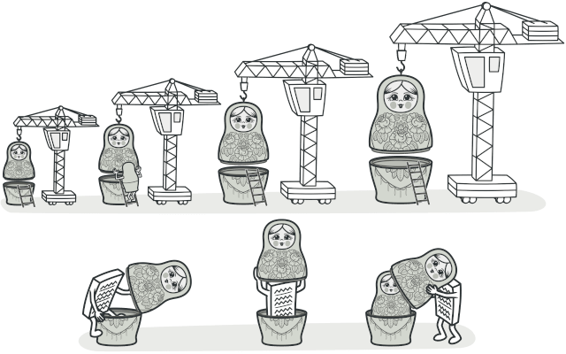
PATRON DECORATOR

Slide 2
Características
Permite agregar funcionalidad adicional a un objeto en tiempo de ejecución dinámicamente.
Los decoradores emplean herencia y composición.
Proporciona una alternativa flexible a la herencia para extender la funcionalidad.
Permite quitar la funcionalidad añadida.

Slide 3
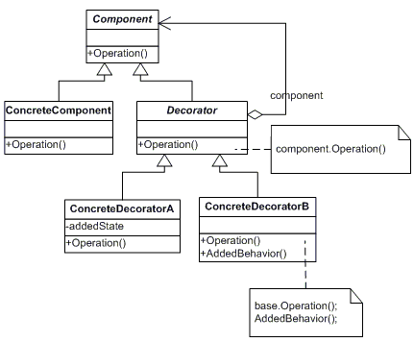
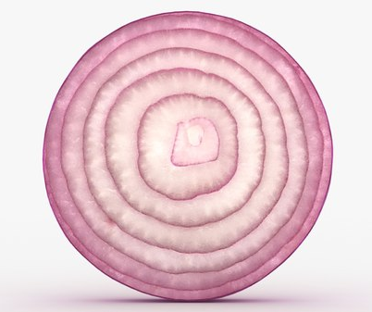
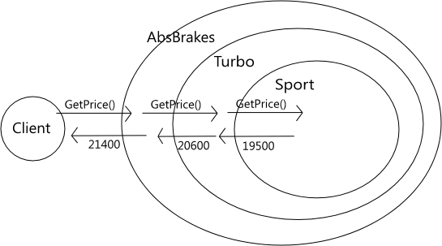
Componentes
Notes:
Component: Puede ser una clase abstracta o una interfaz. Sirve para definir a que objetos se les puede añadir nueva funcionalidad.
ConcreteComponent: Define el objeto al que se le van a añadir nuevas funcionalidades.
Decorator: Mantiene una referencia al objeto que va a decorar, así como también hereda de la interfaz del objeto, así poder mantener la funcionalidad del objeto del que se compone.
ConcreteDecorator A y B: Son los decoradores que añaden nueva funcionalidad al componente.

Slide 4
Ventajas Desventajas
Mayor flexibilidad que aplicar únicamente herencia.
No perder el funcionamiento del objeto “anterior”.
Limita responsabilidades de los componentes.
Puede llegar a crearse muchas clases pequeñas.
Pueden ocasionar problemas a la hora de identificar los objetos.
Notes:
Ventajas:
- Mayor flexibilidad que aplicar únicamente herencia, ya que utilizando solo herencia la funcionalidad seria estática.

Slide 5
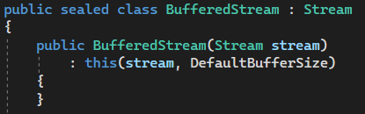
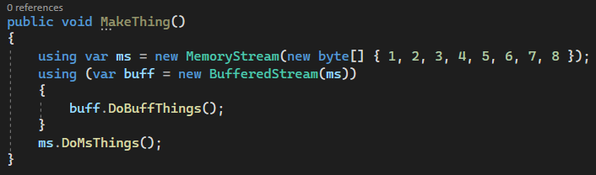
Ejemplo en el framework de C#

Slide 6
Ejercicio
Se propone refactorizar un proyecto aplicando el patrón Decorator para obtener el precio de los tickets según la edad del comprador.
Para ello, junto con el proyecto a refactorizar, se incluye un test con todos los casos correctos, que no se debe modificar durante la realización del ejercicio.
Tras hacer la refactorización, el test debe de ejecutarse sin ningún fallo.
El proyecto puede encontrarse en un repositorio de GitHub: https://github.com/franciscofsl/Decorator-Pattern

Slide 7
Bibliografia
https://refactoring.guru/design-patterns/decorator
https://www.youtube.com/watch?v=tTourzKDv0I
https://github.com/search?l=C%23&q=decorator&type=Repositories
https://www.youtube.com/watch?v=2Q36vqdaRr8

